Slide 1
Properties

Slide 2
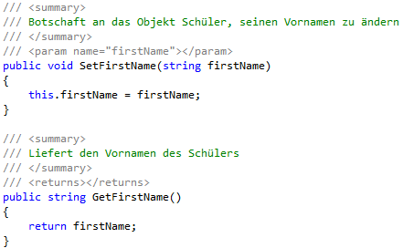
Setter/Getter über Methoden

Slide 3

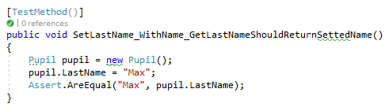
Geregelter Zugriff auf Felder ➔ Properties
Zusammenfassung einer Getter- und einer Setter-Methoden zu einer Einheit
Definition eines Properties
Verwendung eines Properties

Slide 4
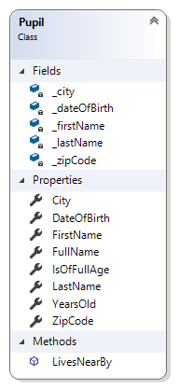
Darstellung im Klassendiagramm

Slide 5
Property - Allgemeines
Kapselt den Zugriff auf ein internes Feld
Name wie Feldname mit großem Anfangsbuchstaben
  Codierrichtlinie: private field wird mit führendem Underline codiert
Hat beliebigen Datentyp (meist Typ des Felds)
get-Bereich ➔ lesender Zugriff
  Bei Bedarf Berechnungen
set-Bereich ➔ auf das private Feld schreiben (value enthält den Wert)
  Häufig Gültigkeitsprüfungen
„read-only-Properties“ werden bei Bedarf berechnet (kein Setter)
Auch intern über Properties statt über private fields zugreifen

Slide 6
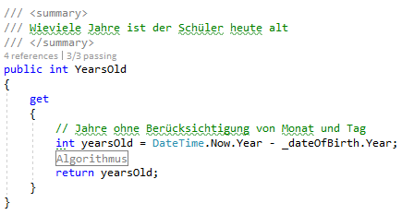
Beispiel für ein berechnetes „read-only“ - Property

Slide 7

Sehr gute Designerunterstützung
Feld einkapseln
Property erstellen über Codesnippet
  Prop tab tab

Slide 8

Property - Merksätze
Zweck: Einfacher aber gekapselter Zugriff auf private Felder
Besteht aus get- und set-Bereich, die optional sind
  Ohne Setter entsteht ein Read-Only-Property (berechnetes Property, Änderung des privaten Feldes soll verhindert werden)
Zugriffsmodifizierer des Properties kann für Getter und Setter angepasst werden
  Z.B. Setter private setzen ➔ nur in Klasse änderbar
Getter liefert Wert mit Typ entsprechend dem Property
Setter erhält Wert über value (ebenfalls Typ des Properties)
Setter kann für Validierungsaufgaben verwendet werden
Direkten Zugriff auf private Felder auch innerhalb der Klasse vermeiden
  Setter private setzen ➔ Validierung im Setter wird immer verwendet

Slide 9
Konstruktor ➔ Eingriff in Instanzierung
Syntax
  Sieht aus wie eine Methode, hat aber keinen Rückgabewert (auch nicht void)
  Heißt genau so wie die Klasse
  Defaultkonstruktor hat keinen Parameter und wird automatisch erzeugt, wenn kein anderer Konstruktor angelegt wird
  Mehrere (überladene) Konstruktoren (Varianten) sind möglich
Bedeutung
  Möglichkeit der Initialisierung von Feldern
  Häufig mit Parametern
    Muss-Felder, ohne die ein Objekt nicht sinnvoll erzeugbar ist

Slide 10
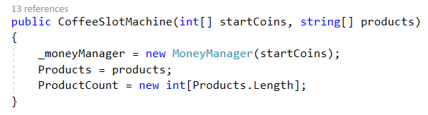
Statt new und Set… ➔ Konstruktor

Slide 11
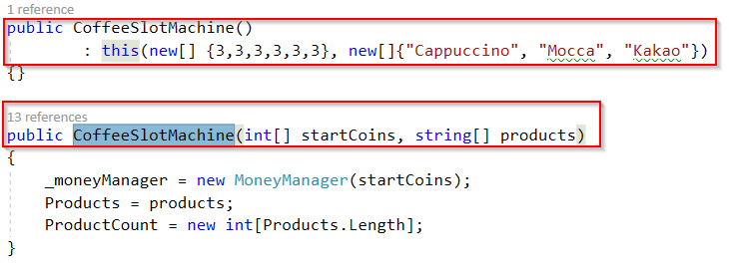
Konstruktoren überladen

Slide 12
Konstruktor - Merksätze
Zweck: Initialisierung der Objekte
Wird kein expliziter Konstruktor definiert, erzeugt das System automatisch einen Defaultkonstruktor, der alle privaten Felder initialisiert (Zahlen mit 0, boolean mit false, Referenzen auf Objekte mit null)
Wird ein Konstruktor definiert, gibt es den automatischen Defaultkonstruktor nicht
  Bei Bedarf Konstruktor mit leerer Parameterliste anlegen
Felder, deren Inhalte für die Existenz des Objekts notwendig sind, müssen per Konstruktor initialisiert werden
  Z.B. Pupil ohne Name macht keinen Sinn
Konstruktoren können mehrfach überladen werden
  Aufruf untereinander vermeidet Codeverdopplung

